Slide 1
比較検討レポート | 2026年9月
AIコーディングエージェント選定
Claude Code Cloud vs Devin
結論: プラットフォームの完成度・統制・レビュー機能で Devin が優位
資料作成: Devin (Cognition) | 情報ソース: 公式ドキュメント・発表記事

Slide 2
EXECUTIVE SUMMARY
結論：Devinを推奨します
Devin が優れる点
Claude が優れる点
判定
■ レビュー〜修正〜CIまで自動で閉じる業務基盤
■ Devin Review＋Auto-Fixの独自機能
■ ACU統制・Secrets・統合など企業運用が成熟
■ 最難関タスクでのモデル性能（Fable系）
■ 既契約者の追加コストが小さい
■ ProjectsのマルチエージェントUX
■ 実務運用の総合力では Devin が優位
■ 特に「レビューと修正ループ」の差が決定的
■ Claudeは個人利用の補助線として併用も可
本資料は、2026-09-24 GAの「Claude Code クラウドセッション」と Devin を機能・性能・コストで比較した評価です。
2

Slide 3
OVERVIEW
両者の立ち位置
Claude Code Cloud（2026-09-24 GA）
Devin（Cognition）
■ Claude Codeのクラウド実行版。 PCを閉じても継続、複数タスク並列・自動PR作成
■ Projects（9/17追加）。 コーディネーター＋スレッド群＋共有メモリ
■ サンドボックス実行。 隔離環境・許可済みリポジトリのみGit操作
■ 課金。 サブスク内包＋従量クレジット。Pro $100/Max $250のトライアル提供中
■ モデル。 Claude系のみ（Sonnet/Opus/Fable等）
■ 自律ソフトウェアエンジニアの業務基盤。 コーディングだけでなく非ソフト作業も
■ 専用フルVM。 環境スナップショット（blueprint）で再現・高速起動
■ Devin Review。 PR解析・バグ検出・セキュリティ・マージ操作を一体化
■ 統合。 Slack/Teams・Linear/Jira・スケジュール・Oncall
■ モデル選択。 SWE-2 / GPT-5.6 / Fable 5.1 / Fusion（2モデル分担）
3

Slide 4
COMPARISON
機能比較
観点
Claude Code Cloud
Devin
実行環境
管理サンドボックス
専用フルVM＋環境スナップショット
モデル選択
Claude系のみ
SWE-2 / GPT-5.6 / Fable / Fusion
PRレビュー
専用製品なし
Devin Review（解析・検出・操作一体）
修正ループ
手動起点
Auto-Fix：指摘→修正→CIまで自律
チャット統合
限定的
Slack/Teams ネイティブセッション
自動化
限定的
スケジュール・イベント・Oncall
コスト統制
月次クレジット上限
ACU：ユーザー/組織/セッション別上限
対象範囲
コーディング中心
開発＋非ソフト作業全般
4

Slide 5
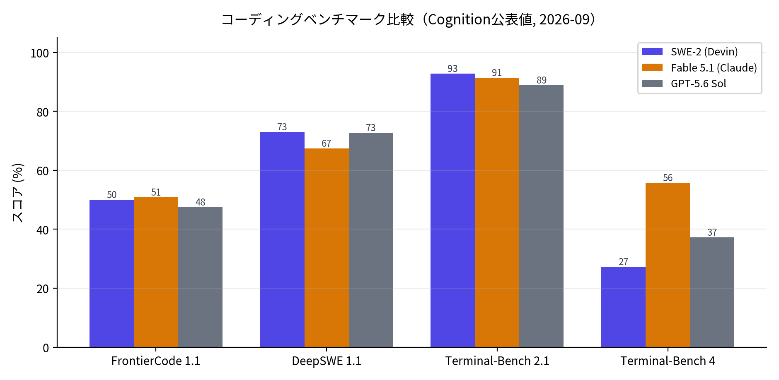
PERFORMANCE
ベンチマークで見る実力差
読み取り
■ SWE-2は主力指標で最上位勢に肉薄 （Fable 5.1比64%安、GPT-6 Astra比約1/4コスト）
■ 弱点はTerminal-Bench 4 （高度な自律タスク。Fable 55.8% vs SWE-2 27.3%）
■ Devinはモデルを選べる ため、難タスクはFable等を選ぶ逃げ道がある
出典: Cognition「Introducing SWE-2」2026-09-10。各モデル最良effort設定の公表値。
5

Slide 6
WHY DEVIN
Devinが優位な5つの理由
1
レビュー基盤
Devin Reviewは解析・バグ検出・セキュリティ・チャット・マージ操作まで一体化した独立製品。レビュー自体が自動化の対象になる
2
自律修正ループ
Auto-Fixで「レビュー指摘→修正→CI再実行」が人を介さず回り、マージ可能品質まで自律到達
3
実行環境の完成度
フルVM＋環境スナップショット。ブラウザ・Androidエミュレータ等の重い検証も可能
4
統合と自動化
Slack/Teamsネイティブ・Linear/Jira・スケジュール・イベント駆動・Oncall等、業務導線が揃う
5
企業統制
ACUメータリング・ユーザー別/組織別上限・Secrets・請求タグ・RBACと、管理機能が成熟
6

Slide 7
FAIRNESS
Claudeの強みと向き不向き
Claudeが向くケース
評価上の注意
■ 既にPro/Max契約があり追加費を抑えたい個人
■ Terminal-Bench 4級の難しい自律タスク（Fable系が強い）
■ CLI→クラウドの同一ツール体験を求める場合
■ Projectsのコーディネーター型並列作業が好み
■ 専用レビュー製品・Auto-Fix相当がなく、レビュー品質は人依存
■ モデルがClaude系に限定（コスト/特性の選択肢なし）
■ 企業統制（予算上限・統合・監査）はDevinより浅い
■ サンドボックスはVMほど自由度が高くない可能性
7

Slide 8
CONCLUSION
Devin を推奨します
■ 「書く」だけでなく「レビュー・修正・CI・統制」まで含む業務基盤の総合力が上回る
■ モデル選択の自由度：安価なSWE-2で量を捌き、必要時は最上位モデルへ切替可
■ 導入実績の当社向き機能：Slack連携・自動化・Secrets管理・コスト可視化
併用案: Devinを主軸に据えつつ、Claude契約者は個人作業の補助線・トライアルクレジットで難タスクの性能比較を行うのも合理的です。
評価対象: Claude Code Cloud GA (2026-09-24発表) / Devin 現行機能

